Slide 1
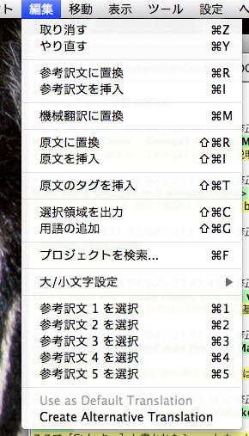
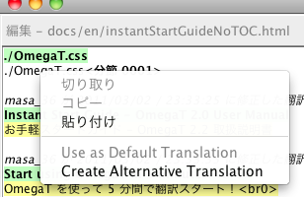
Use as Default Translation「既定訳文として使う」→「既定の訳文を使用」
Create Alternative Translation「新しい訳文を登録」
編集ウィンドウで訳文を右クリック
いずれも、一方を選択すると他方がグレーアウトする

Slide 2
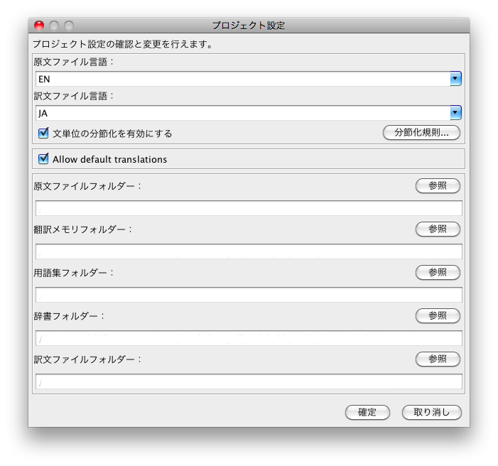
Allow default translations「既定訳文を許可」→「既定の訳文の使用を許可」or「既定の訳文を使用」

Slide 3
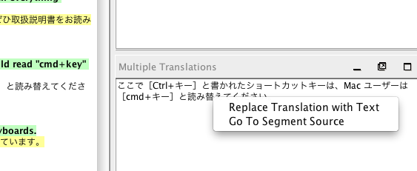
Multiple Translations「複数訳文」→「複数訳文」or「同一原文の訳し分け」or「原文の訳し分け」
Replace Translation with Text「訳文に置換」→「訳文をこのテキストに置換」？
Go To Segment Source「元の原文分節に移動」
Multiple Translationsウィンドウで右クリック

